Slide 1

ВИКТОРИНА ПО СКАЗКАМ Г.Х. АНДЕРСЕНА
«Путешествие в сказочный мир»
Автор: Береснева Галина Анатольевна
Гренкова Наталья Викторовна
Муниципальное общеобразовательное учреждение
«Щучейская основная общеобразовательная школа»

Slide 2
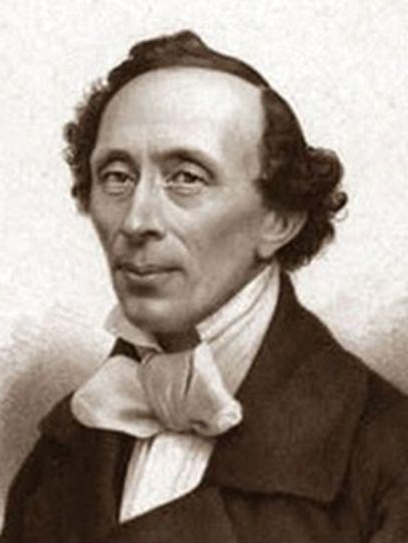
Великий сказочник
«…Есть на свете страна, которую мы узнаём и начинаем любить с самого раннего возраста. Это Дания. Маленькая северная страна, с трёх сторон окружённая морем, пленяет нас с детства потому, что в ней жил и писал величайший сказочник мира Ганс Христиан Андерсен»
С. Я. Маршак.
Ганс Христиан
Андерсен
(1805 – 1875гг.)

Slide 3
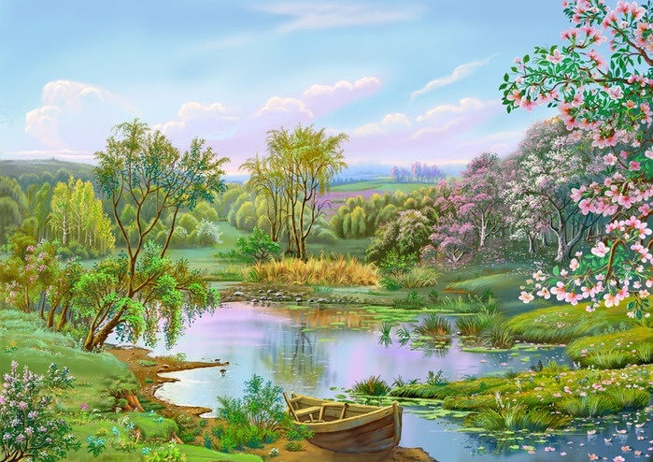

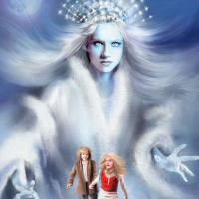
Вспомним сказки Г.Х. Андерсена
Содержание одной из статей Всеобщей декларации прав человека таково: «Брак может быть заключён только при обоюдном и свободном согласии обеих сторон». Назовите сказку Андерсена, в которой её героями эта статья нарушается.
В какой сказке Андерсена нарушено право ребёнка: «Дети имеют право жить со своими родителями, и никому не позволено их разлучать»?
СНЕЖНАЯ КОРОЛЕВА

Slide 4

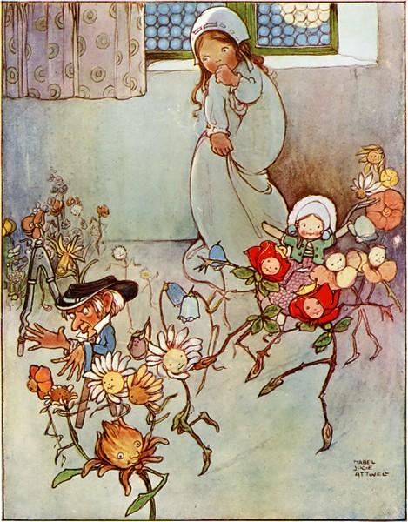
Вспомним сказки Г.Х. Андерсена
В какой сказке Андерсена нарушено право ребёнка: «Ребёнок не обязан быть как все»?
В какой сказке Андерсена цветы устраивали балы и танцевали?
Цветы маленькой Иды

Slide 5


Вспомним сказки Г.Х. Андерсена
Назовите сказку Андерсена, название которой начинается и оканчивается на одну и ту же согласную букву
Название какой сказки Андерсена начинается и оканчивается на одну и ту же гласную букву

Slide 6


Вспомним сказки Г.Х. Андерсена
В какой сказке Андерсена молодую принцессу посчитали ведьмой и хотели публично сжечь на костре, на городской площади?
Какой герой сказок Андерсена так любил наряжаться, что тратил на это все свои сбережения, имея на каждый час дня своё особое платье?

Slide 7

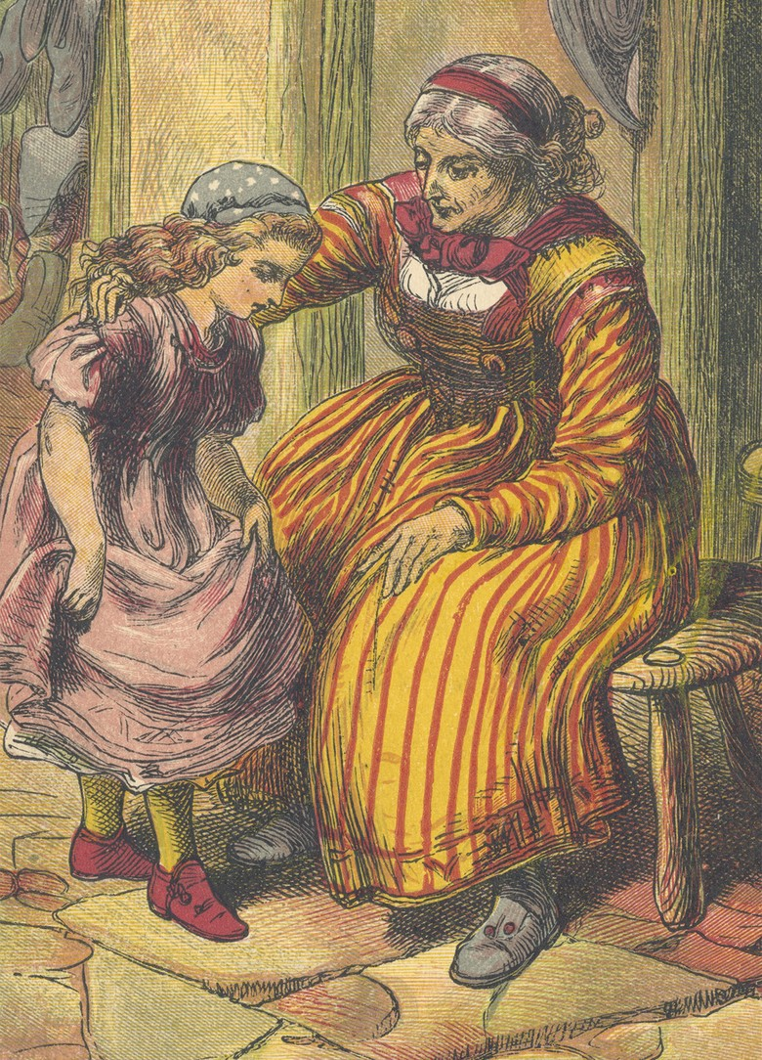
Узнай сказку по началу
«Жила-была девочка, премилая, прехорошенькая, но была очень бедная, и летом ей приходилось ходить босиком, а зимою - в грубых деревенских башмачках, которые ей ужасно натирали ноги...»
Красные башмачки

Slide 8

Узнай сказку по началу
«Шел солдат по дороге: раз-два, раз-два. Ранец за спиной, сабля на боку - шел он домой с войны...»

Slide 9

Узнай сказку по началу
«Жил-был принц, и хотелось ему взять за себя тоже принцессу, но только настоящую...»

Slide 10

Узнай сказку по началу
«В открытом море вода совсем синяя, как лепестки самых красивых васильков, и прозрачная, как чистое стекло, но зато и глубоко там...»

Slide 11
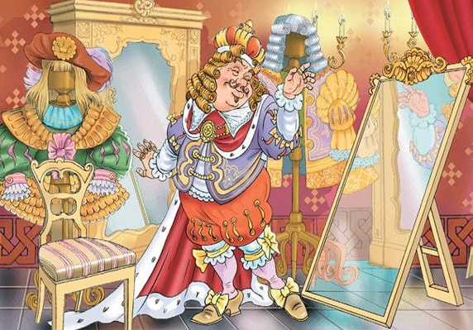
Узнай сказку по началу
«Много лет назад жил-был на свете король, он так любил наряжаться...»
Новое платье короля

Slide 12
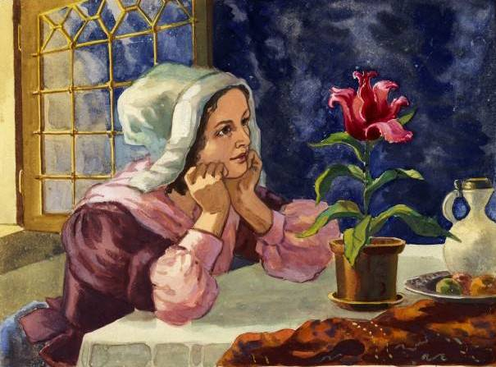
Узнай сказку по началу
«Жила-была женщина, очень ей хотелось иметь ребенка, да где его взять...»
Дюймовочка

Slide 13

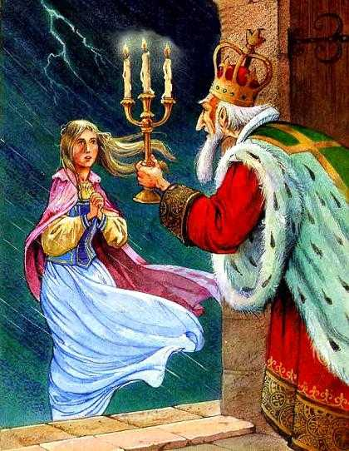
Принцесса из сказки «Принцесса на горошине»
Принцесса из сказки «Принцесса на горошине»
Узнай героя по описанию
Вода бежала с ее волос и платья прямо в носки башмаков и вытекала из пяток, а она все-таки уверяла, что она настоящая.
Принцесса
(«Принцесса на горошине»)

Slide 14
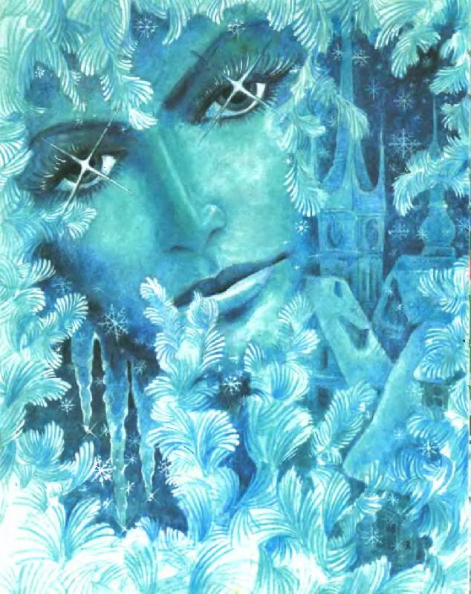
Узнай героя по описанию
Она была так прелестна, так нежна, вся из ослепительного льда, и всё-таки живая! Глаза её сверкали как звёзды, но в них не было ни тепла, на кротости.
Снежная Королева
(«Снежная королева»)

Slide 15
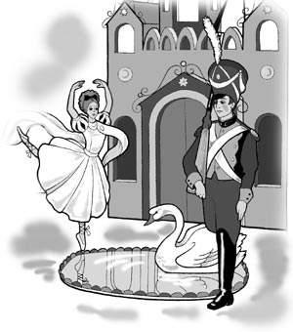
Узнай героя по описанию
На ней была юбочка из тонкого батиста, на плече – голубой шарф и на груди - блестящая брошка, такая большая, как голова самой девушки. Красавица стояла на одной ножке, вытянув руки…
Танцовщица
(«Стойкий оловянный солдатик»)

Slide 16
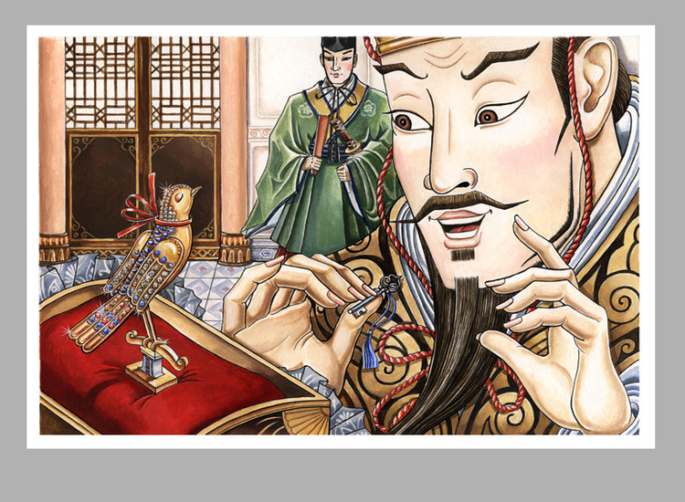
Узнай героя по описанию
Он был очень похож на настоящего, но весь обсыпан бриллиантами, рубинами и сапфирами.
Искусственный соловей
(«Соловей»)

Slide 17
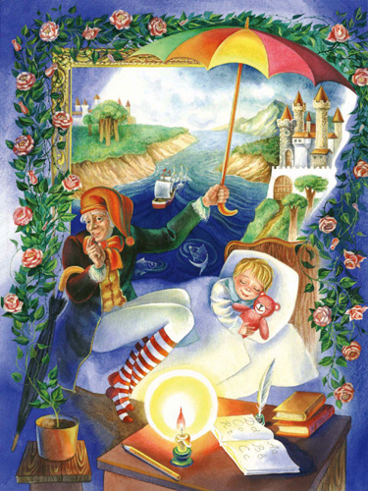
Оле-Лукойе
Оле-Лукойе
Узнай героя по описанию
Одет он чудесно: на нем шёлковый кафтан, только нельзя сказать какого цвета. Он отливает то голубым, то зелёным, то красным, смотря в какую сторону он повернётся. Под мышками у него по зонтику…
Оле – Лукойе
(«Оле – Лукойе»)

Slide 18

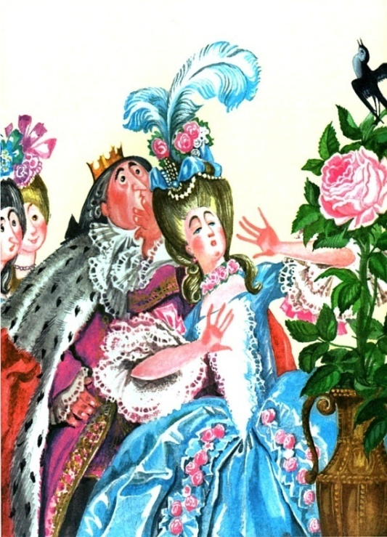
Кто кому говорит эти слова?
«Фи, папа! Она не искусственная,
а настоящая!»
Принцесса – королю в сказке «Свинопас»

Slide 19
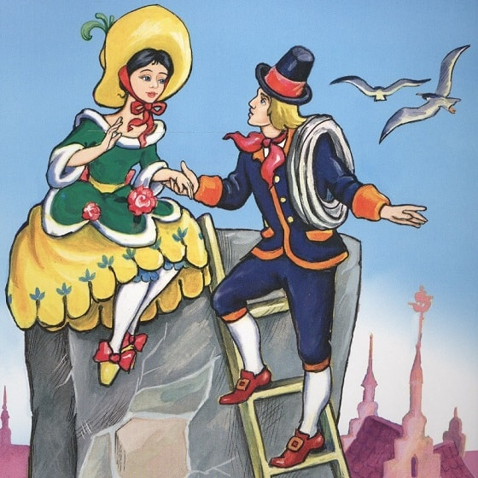
Кто кому говорит эти слова?
«А хватит ли у тебя мужества идти за мной всюду? Подумала ли ты, как велик мир? Подумала ли о том, что нам нельзя будет вернуться назад?»
Трубочист – пастушке из сказки «Пастушка и трубочист»

Slide 20
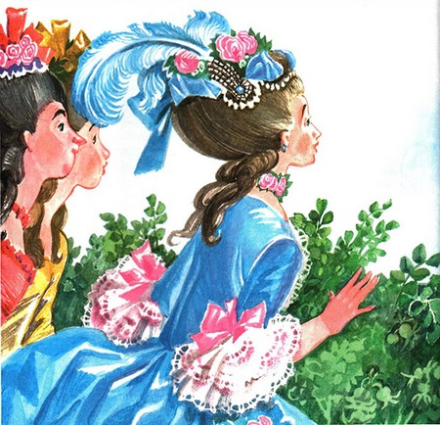
Кто кому говорит эти слова?
«Мы знаем, у кого сегодня сладкий суп и блинчики! Мы знаем, у кого сегодня каша и свиные котлеты! Как интересно!»
Фрейлины друг другу в сказке «Свинопас»

Slide 21
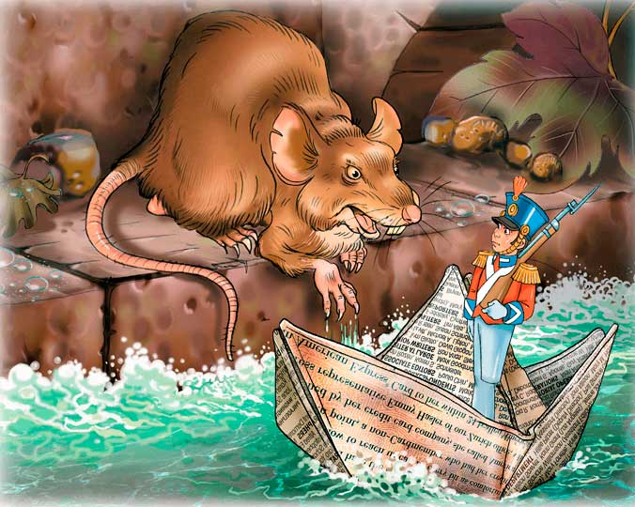
Кто кому говорит эти слова?
«Это кто такой? А паспорт у тебя есть? Давай сейчас же паспорт! Держите, держите его! У него нет паспорта!»
Крыса – оловянному солдатику из сказки «Стойкий оловянный солдатик»

Slide 22
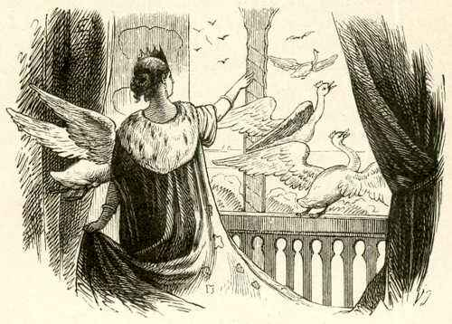
Кто кому говорит эти слова?
«Обернитесь большими немыми птицами и улетайте прочь! Позаботьтесь о себе сами!»
Злая королева – братьям Элизы
в сказке
«Дикие лебеди»

Slide 23
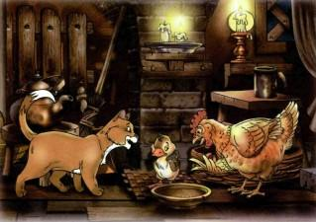
Кто кому говорит эти слова?
«Тебя приютили, пригрели, тебя окружает такое общество, в котором ты можешь чему-нибудь научиться, но ты пустая голова, и говорить-то с тобой не стоит! Уж поверь мне! Я желаю тебе добра, потому и браню тебя – так всегда узнаются истинные друзья! Старайся же нести яйца или научись мурлыкать и пускать искры!»
Курица - гадкому утёнку в сказке «Гадкий утёнок»

Slide 24

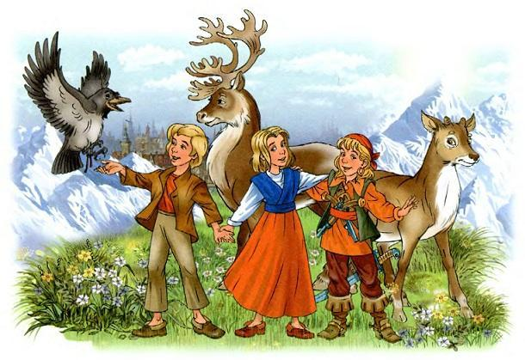
Кто кому говорит эти слова?
«Ишь ты, бродяга! Хотела бы я знать, стоишь ли ты того, чтобы за тобой бегали на край света!»
Маленькая разбойница – Каю в сказке
«Снежная королева»

Slide 25
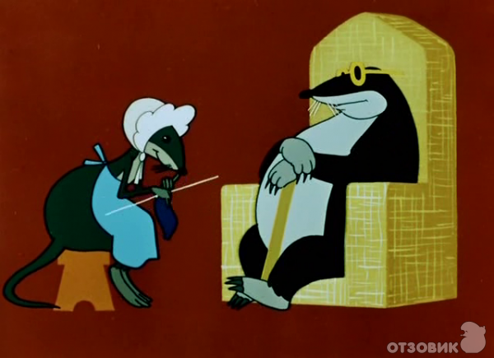
Кто кому говорит эти слова?
«Да, да, правда ваша, умные слова приятно слышать. Какой прок от этого чириканья? Что оно приносит птице? Холод и голод зимой? Много, нечего сказать!»
Полевая мышь – кроту в сказке «Дюймовочка»

Slide 26
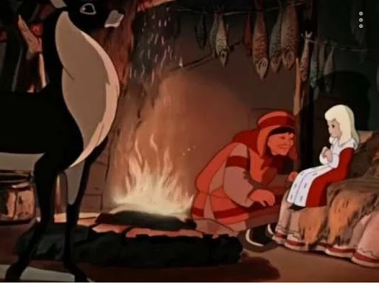
Кто кому говорит эти слова?
«Сильнее, чем она есть я не могу её сделать… Ведь она босая обошла полсвета! Не у нас ей занимать силу, её сила в её сердце!»
Финка –
северному оленю
в сказке
«Снежная королева»

Slide 27
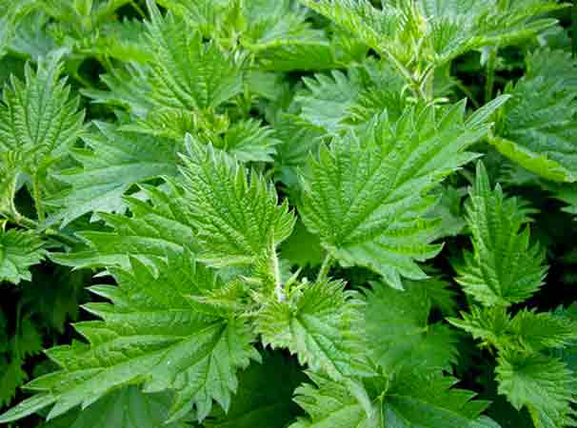
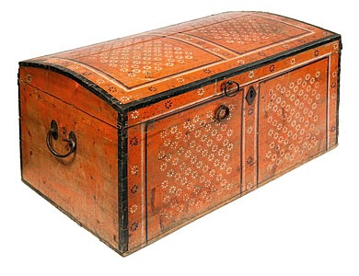

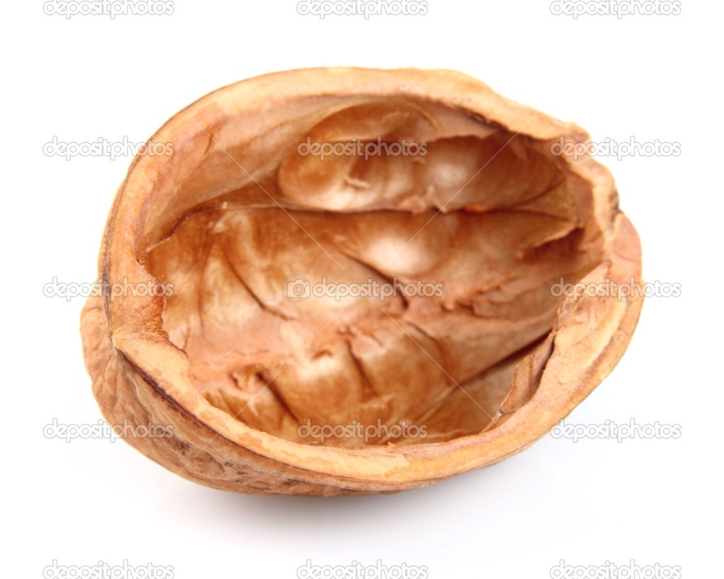


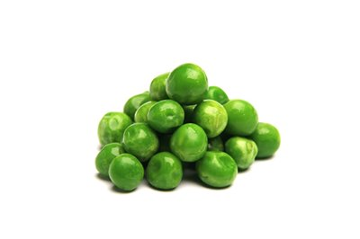
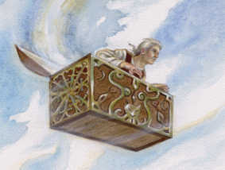
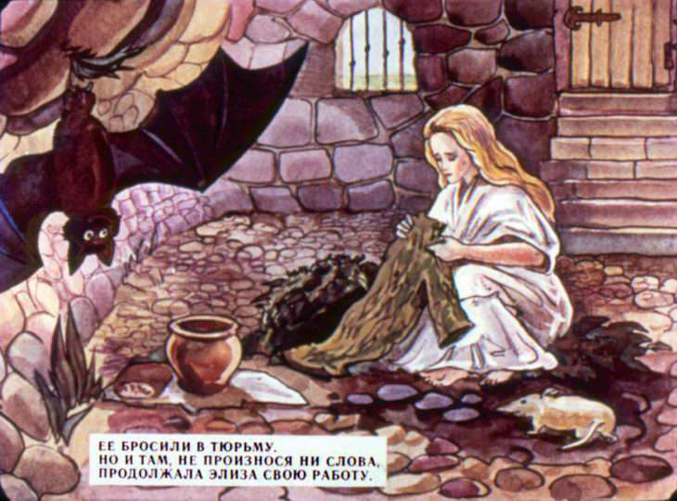
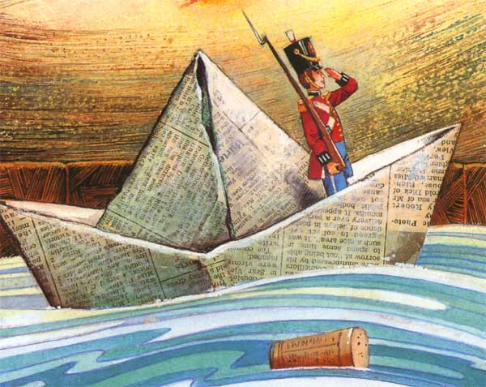
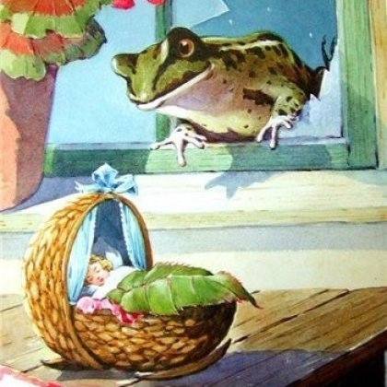
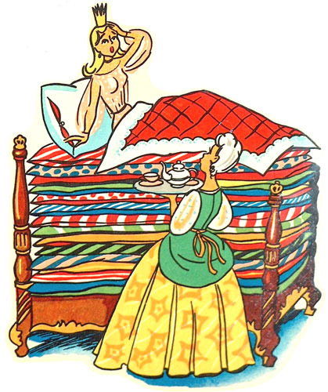
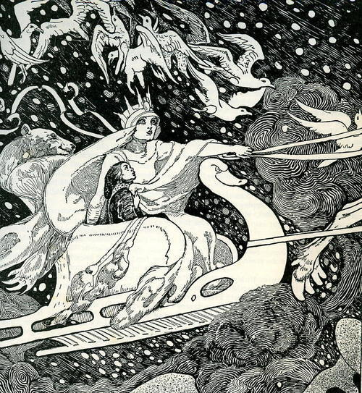
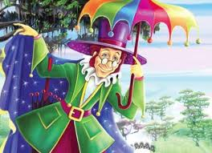
Музей сказочных предметов.
Из какой сказки предмет?

Slide 28

Список использованных источников:
https://nsportal.ru
http://obninskdf4.narod.ru
https://ped-kopilka.ru
https://www.google.ru
http://zanimatika.narod.ru

